Slide 1
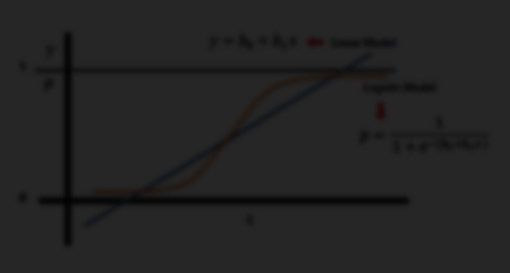
Logistic Regression
Conhecendo problemas de classificação

Slide 2
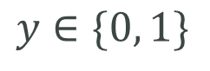

Classificação Binária
E-mails classificados em Spam ou Não-Spam
Identificação de transações fraudulentas
Diagnóstico de tumores entre Malignos e Benignos
Características da resposta $y$
Diferente de valores contínuos, agora temos...
1: “Positive Class” (e.g tumor maligno)
$$y∈\{0, 1\}$$
0: “Negative Class” (e.g tumor benigno)

Slide 3
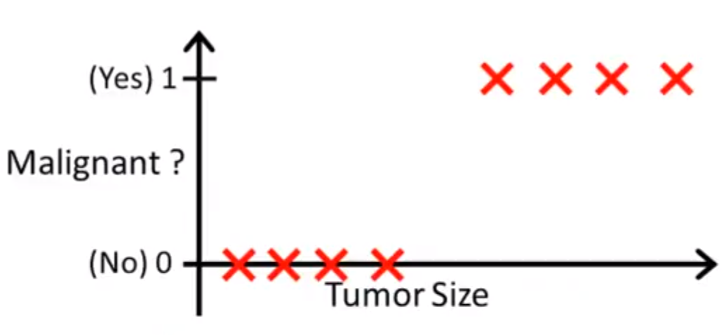
Classificação Binária

Slide 4

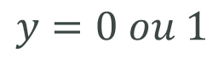

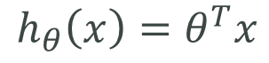
Classificação Binária
Regressão Linear não funciona
O que fazer com valores contínuos da reta?
Threshold é inefetivo
Mesmo com um limite, haveria classificações incorretas
$$h_{θ}\left(x\right)=θ^{T}x$$
$$Queremos$$
$$y=0 ou 1$$
$$pode ser>1 ou<0$$

Slide 5

Então como seria a função hyothesis $h_{θ}\left(x\right)?$

Slide 6
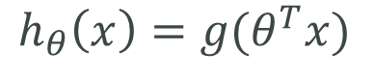
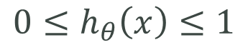



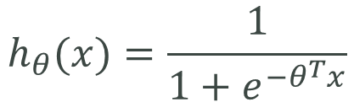

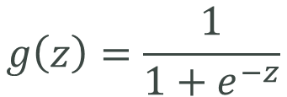
Hypothesis – Logistic Regression Model
$$Queremos:$$
$${0≤h}_{θ}\left(x\right)≤1$$
$$Linear Regression:$$
$$h_{θ}\left(x\right)=θ^{T}x$$
$$g\left(z\right)=\frac{1}{1+e^{−z}}$$
$$Logistic Regression:$$
$$h_{θ}\left(x\right)={g(θ}^{T}x)$$
$$h_{θ}(x)=\frac{1}{1+e^{−θ^{T}x}}$$
Função Sigmoidal
Função Logística

Slide 7
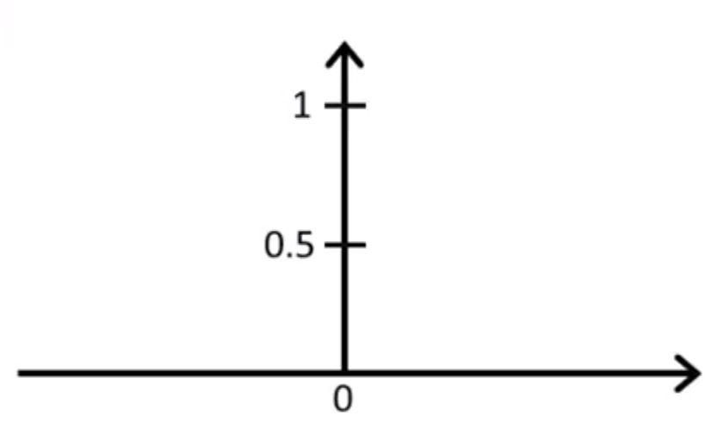
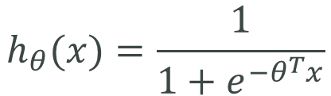
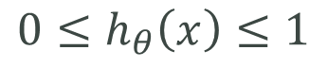
Hypothesis – Logistic Regression Model
$$h_{θ}(x)=\frac{1}{1+e^{−θ^{T}x}}$$
$${0≤h}_{θ}\left(x\right)≤1$$

Slide 8
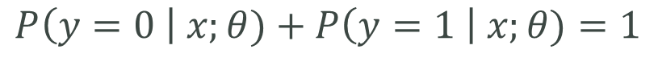
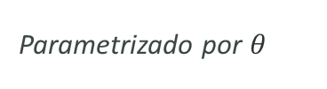
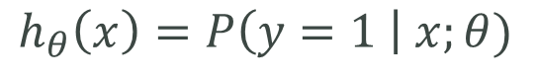
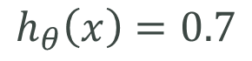

Hypothesis – Interpretação da Função
$$h_{θ}\left(x\right)=Probabilidade de y=1 após o input x$$
Exemplo:
$$x=\left[\begin{matrix}x_{0} \\ x_{1}\end{matrix}\right]=\left[\begin{matrix}1 \\ tumorSize \end{matrix}\right]$$
$$h_{θ}\left(x\right)=0.7$$
O paciente tem 70% de chance de possuir um tumor maligno
$$h_{θ}\left(x\right)=P\left(y=1 \right| x;θ)$$
$$P\left(y=0 \right| x;θ)+P\left(y=1 \right| x;θ)=1$$
Parametrizado por $θ$
$$P\left(y=0 \right| x;θ)−1=P\left(y=1 \right| x;θ)$$
Probabilidade de um tumor ser maligno
Dado um paciente

Slide 9
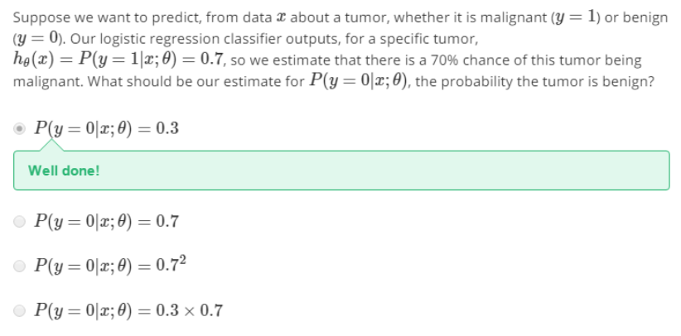
Exercício sobre Probabilidade

Slide 10
Como é definida a classificação?

Slide 11
Fronteira de Decisão
Conhecendo os limiares que definem a classificação

Slide 12

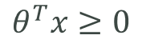
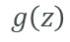
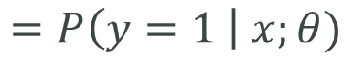
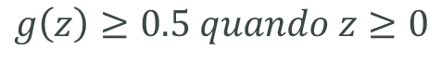
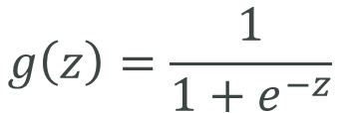
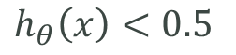

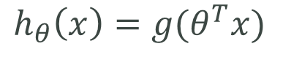

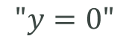
Recapitulando... e Aprendendo...
$$g\left(z\right)=\frac{1}{1+e^{−z}}$$
$$h_{θ}\left(x\right)=g(θ^{T}x)$$
$$=P\left(y=1 \right| x;θ)$$
$$g\left(z\right)$$
Supor
$$"y=1"$$
se
$$h_{θ}\left(x\right)≥0.5$$
$$z$$
$$θ^{T}x≥0$$
$$g\left(z\right)≥0.5 quando z≥0$$
$$h_{θ}\left(x\right)=g\left(θ^{T}x\right)≥0.5 sempre que θ^{T}x≥0$$
Supor
$$"y=0"$$
se
$$h_{θ}\left(x\right)<0.5$$
$${Analogamente, h}_{θ}\left(x\right)=g\left(θ^{T}x\right)<0.5 → θ^{T}x<0$$

Slide 13
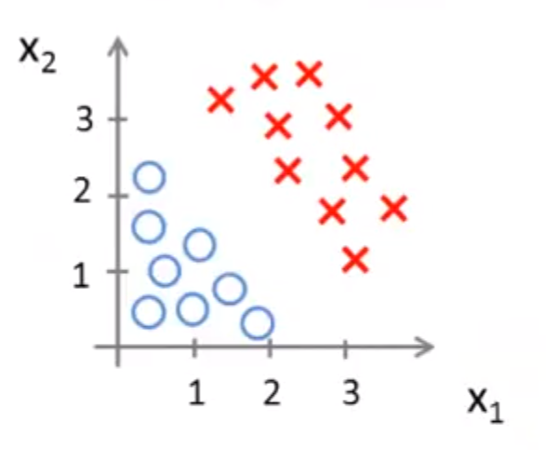
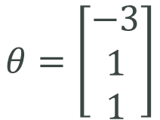





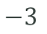
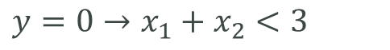

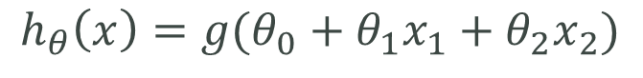

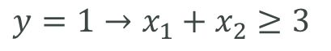
Visualizando a Fronteira de Decisão
Fronteira de Decisão
$$θ=\left[\begin{matrix}−3 \\ 1 \\ 1\end{matrix}\right]$$
$$h_{θ}\left(x\right)=g(θ_{0}+θ_{1}x_{1}+θ_{2}x_{2})$$
$$−3$$
$$1$$
$$1$$
Classificar
$$"y=1"$$
se
$$−3+x_{1}+x_{2}≥0$$
$$θ^{T}x$$
A ideia é entender que a equação $θ^{T}x$ define a classificação
O algoritmo classifica y=1 para quaisquer $x_{1}$ e $x_{2}$ que satisfaçam a equação acima
$$θ^{T}x=−3+x_{1}+x_{2}≥0$$
$${y=1→x}_{1}+x_{2}≥3$$
$${y=0→x}_{1}+x_{2}<3$$
$$Analogamente$$

Slide 14
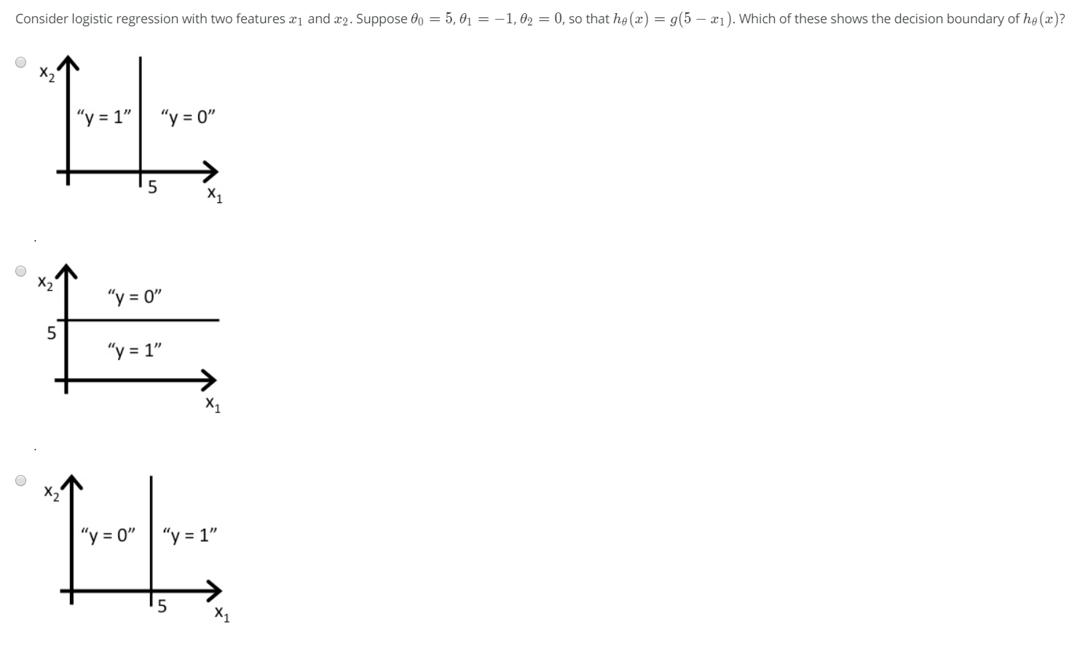
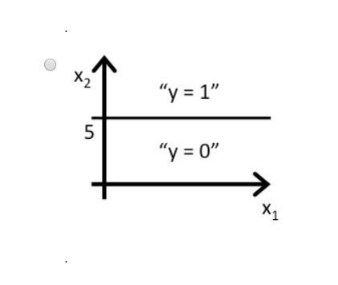

Slide 16
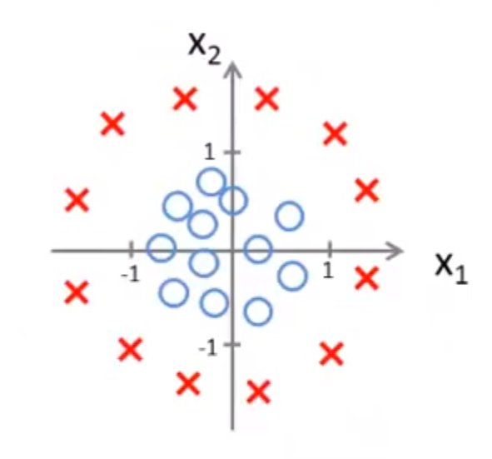





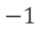

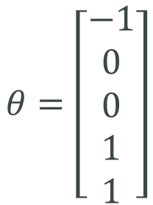
Complicando um pouco mais...
$$θ=\left[\begin{matrix}−1 \\ 0 \\ 0 \\ 1 \\ 1\end{matrix}\right]$$
$$h_{θ}\left(x\right)=g(θ_{0}+θ_{1}x_{1}+θ_{2}x_{2}+θ_{3}x_{1}^{2}+θ_{4}x_{2}^{2})$$
$$−1$$
0
$$0$$
$$1$$
$$1$$
Classificar
$$"y=1"$$
se
$$−1+x_{1}^{2}+x_{2}^{2}≥0$$
Fronteira de Decisão
$$x_{1}^{2}+x_{2}^{2}≥1$$

Slide 17
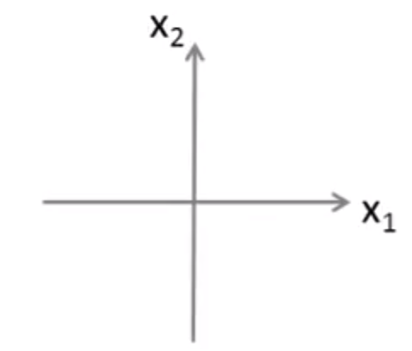

$∀$ Polinômio de grau n
$$h_{θ}\left(x\right)=g(θ_{0}+θ_{1}x_{1}+θ_{2}x_{2}+θ_{3}x_{1}^{2}+θ_{4}x_{1}^{2}x_{2}+θ_{5}x_{1}^{2}x_{2}^{2}+θ_{6}x_{1}^{3}x_{2}+…)$$

Slide 18
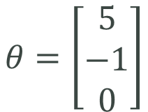

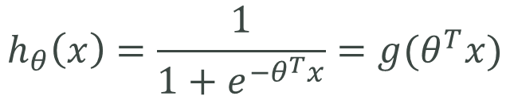
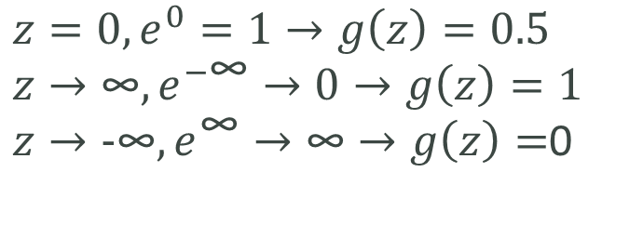
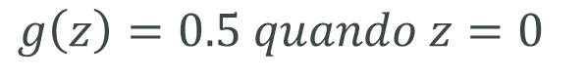
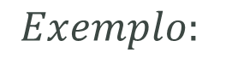
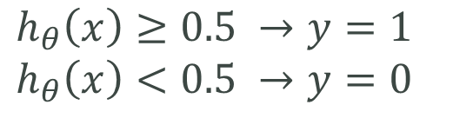
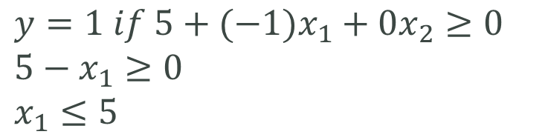
$$Resumo$$
$$h_{θ}\left(x\right)≥0.5 →y=1$$
$$h_{θ}\left(x\right)<0.5 →y=0$$
$$g\left(z\right)=0.5 quando z=0$$
$$h_{θ}\left(x\right)=\frac{1}{1+e^{−θ^{T}x}}={g(θ}^{T}x)$$
$$z=0, e^{0}=1→g\left(z\right)=0.5$$
$$z→\text{∞}, e^{−\text{∞}}→0→g\left(z\right)=1$$
$z→\text{−}\text{∞}, e^{\text{∞}}→\text{∞}→g\left(z\right)=$0
$$θ=\left[\begin{matrix}5 \\ −1 \\ 0\end{matrix}\right]$$
$$y=1 if 5+(−1)x_{1}+0x_{2}≥0$$
$$5−x_{1}≥0$$
$$x_{1}≤5$$
$$Exemplo:$$

Slide 19
Cost Function
Aprendendo a encontrar os melhores parâmetros theta

Slide 20
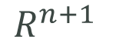
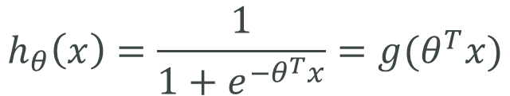
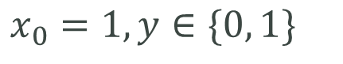
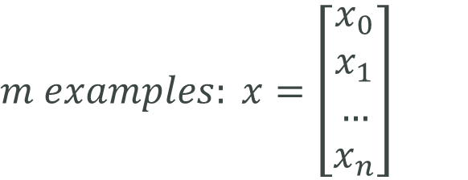
Visão Geral
$$Training set: \{\left(x^{\left(1\right)}, y^{\left(1\right)}\right), \left(x^{\left(2\right)}, y^{\left(2\right)}\right), …, \left(x^{\left(m\right)}, y^{\left(m\right)}\right)\}$$
$$m examples: x=\left[\begin{matrix}x_{0} \\ x_{1} \\ … \\ x_{n}\end{matrix}\right]$$
$$x_{0}=1, y∈\{0, 1\}$$
$$R^{n+1}$$
$$h_{θ}\left(x\right)=\frac{1}{1+e^{−θ^{T}x}}={g(θ}^{T}x)$$
Como escolher os parâmetros?

Slide 21
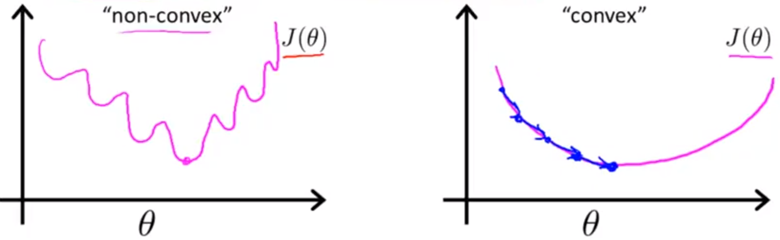

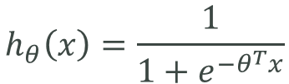


Cost Function – Comparação com a Regressão Linear
$$Linear Regression:J\left(θ\right)=\frac{1}{m}\sum_{i=1}^{m}{\frac{1}{2}{\left(h_{θ}\left(x^{\left(i\right)}\right)−y^{\left(i\right)}\right)}^{2}}$$
$$Cost(h_{θ}\left(x^{\left(i\right)}\right), y)$$
O problema é que agora...
$$Cost\left(h_{θ}\left(x^{\left(i\right)}\right), y^{\left(i\right)}\right)=\frac{1}{2}{\left(h_{θ}\left(x^{\left(i\right)}\right)−y^{\left(i\right)}\right)}^{2}$$
$$h_{θ}\left(x\right)=\frac{1}{1+e^{−θ^{T}x}}$$

Slide 22
Como encontrar uma função de custo convexa que consiga encontrar o mínimo global com eficiência?

Slide 23









Cost Function for Logistic Regression
$$\{$$
$−\log\left(h_{θ}\left(x\right)\right)if y=1$
$$−\log\left({1−h}_{θ}\left(x\right)\right)if y=0$$
$$Cost\left(h_{θ}\left(x^{\left(i\right)}\right), y^{\left(i\right)}\right)=$$
$$\log{z}$$
$$z=h_{θ}(x)$$
$$\{$$
$$\log{−z}$$
Região de interesse

Slide 24



Cost Function for Logistic Regression
$$\{$$
$−\log\left(h_{θ}\left(x\right)\right)if y=1$
$$−\log\left({1−h}_{θ}\left(x\right)\right)if y=0$$
$$Cost\left(h_{θ}\left(x^{\left(i\right)}\right), y^{\left(i\right)}\right)=$$
$$Cost=0 if y=1, h_{θ}\left(x\right)=1$$
$$But as h_{θ}\left(x\right)→0$$
$$Cost →inf$$

Slide 25

Cost Function for Logistic Regression
$$\{$$
$−\log\left(h_{θ}\left(x\right)\right)if y=1$
$$−\log\left({1−h}_{θ}\left(x\right)\right)if y=0$$
$$Cost\left(h_{θ}\left(x^{\left(i\right)}\right), y^{\left(i\right)}\right)=$$

Slide 26



Exercício sobre Cost Function
$$\{$$
$$Cost\left(h_{θ}\left(x^{\left(i\right)}\right), y^{\left(i\right)}\right)=$$
$−\log\left(h_{θ}\left(x\right)\right)if y=1$
$$−\log\left({1−h}_{θ}\left(x\right)\right)if y=0$$
V
$$if h_{θ}\left(x\right)=y, then Cost\left(h_{θ}\left(x\right), y\right)=0 (for y=0 and y=1)$$
V
$$if y=0, then Cost\left(h_{θ}\left(x\right), y\right)→\text{∞} as h_{θ}\left(x\right)→1$$
F
$$if y=0, then Cost\left(h_{θ}\left(x\right), y\right)→\text{∞} as h_{θ}\left(x\right)→0$$
V
$$whatever y=0 or y=1, if h_{θ}\left(x\right)=0.5, then Cost\left(h_{θ}\left(x\right), y\right)>0$$

Slide 27
Gradient Descent
Diminuindo o custo do algoritmo

Slide 28





Recapitulando...
$$J\left(θ\right)=\frac{1}{m}\sum_{i=1}^{m}{Cost(h_{θ}\left(x^{\left(i\right)}\right), y^{\left(i\right)})}$$
$$\{$$
$−\log\left(h_{θ}\left(x\right)\right)if y=1$
$$−\log\left({1−h}_{θ}\left(x\right)\right)if y=0$$
$$Cost\left(h_{θ}\left(x^{\left(i\right)}\right), y^{\left(i\right)}\right)=$$
$$Note:y=0 or 1 always$$

Slide 29



Comprimindo a Função Custo em uma única expressão
$$\{$$
$−\log\left(h_{θ}\left(x\right)\right)if y=1$
$$−\log\left({1−h}_{θ}\left(x\right)\right)if y=0$$
$$Cost\left(h_{θ}\left(x^{\left(i\right)}\right), y^{\left(i\right)}\right)=$$
$$Cost\left(h_{θ}\left(x^{\left(i\right)}\right), y^{\left(i\right)}\right)=−ylog\left(h_{θ}\left(x\right)\right)−\left(1−y\right)\log\left(1−h_{θ}\left(x\right)\right)$$
$$if y=1: Cost\left(h_{θ}\left(x^{\left(i\right)}\right), y^{\left(i\right)}\right)=−log\left(h_{θ}\left(x\right)\right)$$
$$if y=0: Cost\left(h_{θ}\left(x^{\left(i\right)}\right), y^{\left(i\right)}\right)=−1log⁡(1−h_{θ}\left(x\right))$$
$$Note:y=0 or 1 always$$

Slide 30

Função Custo Definitiva
$$J\left(θ\right)=\frac{1}{m}\sum_{i=1}^{m}{Cost(h_{θ}\left(x^{\left(i\right)}\right), y^{\left(i\right)})}$$
$$J\left(θ\right)=−\frac{1}{m}[\sum_{i=1}^{m}{y^{(i)}\log{h_{θ}\left(x^{\left(i\right)}\right)+\left(1−y^{\left(i\right)}\right)\log{(1−h_{θ}\left(x^{\left(i\right)}\right))] } }}$$
Função Custo -> Convexa
Com ela será possível encontrar os melhores parâmetros theta para o modelo

Slide 31

Função Custo Definitiva
Para encontrar os melhores parâmetros
Temos que minimizar Função Custo
$$\min_{θ}⁡J(θ)$$

Slide 32
Como minimizar a Função Custo?

Slide 33



Gradient Descent
$$J\left(θ\right)=−\frac{1}{m}[\sum_{i=1}^{m}{y^{(i)}\log{h_{θ}\left(x^{\left(i\right)}\right)+\left(1−y^{\left(i\right)}\right)\log{(1−h_{θ}\left(x^{\left(i\right)}\right))] } }}$$
$$\min_{θ}⁡J(θ)$$
Repeat {
$$θ_{j}≔θ_{j}−α\frac{∂}{∂θ_{j}}J(θ)$$
Atualização simultânea
}

Slide 34

Gradient Descent
$$J\left(θ\right)=−\frac{1}{m}[\sum_{i=1}^{m}{y^{(i)}\log{h_{θ}\left(x^{\left(i\right)}\right)+\left(1−y^{\left(i\right)}\right)\log{(1−h_{θ}\left(x^{\left(i\right)}\right))] } }}$$
$$\min_{θ}⁡J(θ)$$
Repeat {
$$θ_{j}≔θ_{j}−α\frac{∂}{∂θ_{j}}J(θ)$$
Atualização simultânea
}

Slide 35



Gradient Descent
$$J\left(θ\right)=−\frac{1}{m}[\sum_{i=1}^{m}{y^{(i)}\log{h_{θ}\left(x^{\left(i\right)}\right)+\left(1−y^{\left(i\right)}\right)\log{(1−h_{θ}\left(x^{\left(i\right)}\right))] } }}$$
$$\min_{θ}⁡J(θ)$$
Repeat {
$$θ_{j}≔θ_{j}−α\sum_{i=1}^{m}{\left(h_{θ}\left(x^{\left(i\right)}\right)−y^{\left(i\right)}\right)x_{j}^{\left(i\right)}}$$
$$h_{θ}\left(x\right)=θ^{T}x$$
$$h_{θ}\left(x\right)=\frac{1}{1+e^{−θ^{T}x}}$$
Atualização simultânea
}
Algo a recordar da Regressão Linear?
A mudança está na definição da função hypothesis

Slide 36

Exercício – Gradient Descent

Slide 37
Vetorização
Otimizando a implementação de funções

Slide 38



Implementações Vetorizadas – Cost Function
$$J\left(θ\right)=−\frac{1}{m}[\sum_{i=1}^{m}{y^{(i)}\log{h_{θ}\left(x^{\left(i\right)}\right)+\left(1−y^{\left(i\right)}\right)\log{(1−h_{θ}\left(x^{\left(i\right)}\right))] } }}$$
$$h=g(Xθ)$$
$$J\left(θ\right)=\frac{1}{m}(−y^{T}\log\left(h\right)−{\left(1−y\right)}^{T}\log\left(1−h\right))$$

Slide 39


Implementações Vetorizadas – Gradient Descent
Repeat {
$$θ_{j}≔θ_{j}−α\sum_{i=1}^{m}{\left(h_{θ}\left(x^{\left(i\right)}\right)−y^{\left(i\right)}\right)x_{j}^{\left(i\right)}}$$
Atualização simultânea
}
$$θ≔θ−\frac{α}{m}X^{T}(g\left(Xθ\right)−\overset{⃑}{y})$$

Slide 40
Advance Optimization
Conhecendo outras funções de custo

Slide 41





Advanced Optimization – General
Temos
Queremos
$$J\left(θ\right)$$
O que devemos calcular...
...para se chegar ao resultado almejado?
$$\min_{θ}{J(θ)}$$
$$\frac{∂}{∂θ_{j}}J\left(θ\right)$$
$$J\left(θ\right)$$
Repeat {
$$θ_{j}≔θ_{j}−α\frac{∂}{∂θ_{j}}J(θ)$$
}
Atualização simultânea

Slide 42




Advanced Optimization
Alguns algoritmos que fazem esse papel:
$$Gradient Descent$$
$$Conjugate Gradient$$
$$BFGS$$
$$L−BFGS$$

Slide 43





Exemplo de Otimização
Parâmetros:
Neste caso, sabemos que o mínimo é $θ_{1}=θ_{2}=5$
$$θ=\left[\begin{matrix}θ_{1} \\ θ_{2}\end{matrix}\right]$$
Mas... Se isso não estivesse tão claro
Função Custo:
$$J\left(θ\right)={\left(θ_{1}−5\right)}^{2}+{\left(θ_{2}−5\right)}^{2}$$
Derivadas Parciais:
$$\frac{∂}{∂θ_{1}}J\left(θ\right)=2(θ_{1}−5)$$
$$\frac{∂}{∂θ_{2}}J\left(θ\right)=2(θ_{2}−5)$$

Slide 44

Exemplo de Otimização
Parâmetros:
$$θ=\left[\begin{matrix}θ_{1} \\ θ_{2}\end{matrix}\right]$$
Função Custo:
$$J\left(θ\right)={\left(θ_{1}−5\right)}^{2}+{\left(θ_{2}−5\right)}^{2}$$
Derivadas Parciais:
$$\frac{∂}{∂θ_{1}}J\left(θ\right)=2(θ_{1}−5)$$
$$\frac{∂}{∂θ_{2}}J\left(θ\right)=2(θ_{2}−5)$$

Slide 45

Exemplo de Otimização
Parâmetros:
$$θ=\left[\begin{matrix}θ_{1} \\ θ_{2}\end{matrix}\right]$$
Função Custo:
$$J\left(θ\right)={\left(θ_{1}−5\right)}^{2}+{\left(θ_{2}−5\right)}^{2}$$
Derivadas Parciais:
$$\frac{∂}{∂θ_{1}}J\left(θ\right)=2(θ_{1}−5)$$
$$\frac{∂}{∂θ_{2}}J\left(θ\right)=2(θ_{2}−5)$$
Indica convergência do algoritmo
Virtualmente 0

Slide 46

Generalizando

Slide 47
Multiclass Classification
Problemas com mais de duas categorias

Slide 48
Uma maior quantidade de Classes
Agrupamento de E-mails: Trabalho, Faculdade, Fóruns, Boletos
Diagnósticos Médicos: Saudável, Resfriado, Gripado
Clima: Ensolarado, Nublado, Chuvoso
$$y=\{0, 1, 2, 3…\}$$

Slide 49


Problema com Multi Classes
Classificação Binária
Classificação Multi-Classe
?

Slide 50



Método One vs All
Considerar apenas uma única classe positiva: (Classe 1)
$$h_{θ}^{\left(1\right)}(x)$$

Slide 51


Método One vs All
Considerar apenas uma única classe positiva: (Classe 2)
$$h_{θ}^{\left(2\right)}(x)$$

Slide 52


Método One vs All
Considerar apenas uma única classe positiva: (Classe 3)
$$h_{θ}^{\left(3\right)}(x)$$

Slide 53

Método One vs All
No final, estaremos ajustando três classificadores, cada qual com sua respectiva função hypothesis
$$h_{θ}^{(i)}=P\left(y=i \right| x;θ) (i=1, 2, 3)$$
Para realizar uma predição...
$$input x →\max_{i}{h_{θ}^{\left(i\right)}(x)}$$

